Slide 1
Project gantt chart
Financial snapshots
Write something about your main title here
 |  | January 20XX
 |  | 1st Week |  |  |  |  |  |  | 2nd Week |  |  |  |  |  |  | 3rd Week |  |  |  |  |  |  | 4th Week
No. | Tasks | 1 | 2 | 3 | 4 | 5 | 6 | 7 | 8 | 9 | 10 | 11 | 12 | 13 | 14 | 15 | 16 | 17 | 18 | 19 | 20 | 21 | 22 | 23 | 24 | 25 | 26 | 27 | 28 | 29 | 30
01 | Emphasize
02 | Define basic points
03 | Brainstorm & solutions
04 | Prototype
05 | Test
06 | Launch
07 | Check the final
Task Duration
Task Completed
Milestone

Slide 2
Services Analysis
Analysis 01
Analysis 02
Analysis 03
Synth chartreuse XOXO, tacos brooklyn VHS plaid.
Hashtag fashion axe fingerstache, everyday carry shoreditch pinterest umami authentic brooklyn YOLO.
Synth chartreuse XOXO, tacos brooklyn VHS plaid.
Hashtag fashion axe fingerstache, everyday carry shoreditch pinterest umami authentic brooklyn YOLO.
Synth chartreuse XOXO, tacos brooklyn VHS plaid.
Hashtag fashion axe fingerstache, everyday carry shoreditch pinterest umami authentic brooklyn YOLO.
Analysis 04
Analysis 05
Analysis 06
Synth chartreuse XOXO, tacos brooklyn VHS plaid.
Hashtag fashion axe fingerstache, everyday carry shoreditch pinterest umami authentic brooklyn YOLO.
Synth chartreuse XOXO, tacos brooklyn VHS plaid.
Hashtag fashion axe fingerstache, everyday carry shoreditch pinterest umami authentic brooklyn YOLO.
Synth chartreuse XOXO, tacos brooklyn VHS plaid.
Hashtag fashion axe fingerstache, everyday carry shoreditch pinterest umami authentic brooklyn YOLO.

Slide 3
Services Analysis
Analysis 01
우리나라 서점 문화의 변화 추이
Analysis 02
교보문고 판매 트렌드 분석 (지역별, 연도별, 온라인판매로 세분화)
Analysis 03
교보문고 월별 판매 트렌드와 네이버 검색 트렌드의 상관관계 분석
Analysis 04
교보문고 경제/경영 서적 판매 순위와 코스피지수와의 상관관계 분석
Analysis 05
YES24 ebook/종이책의 선호도와 가격 비교를 통한 우리나라 도서 트렌드 분석

Slide 4




자료조사를 위한 다양한 방법

Slide 5



국내 최대 오프라인 서점
국내 최대 온라인 서점

Slide 6
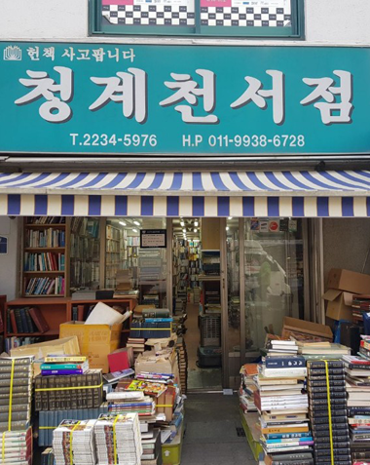
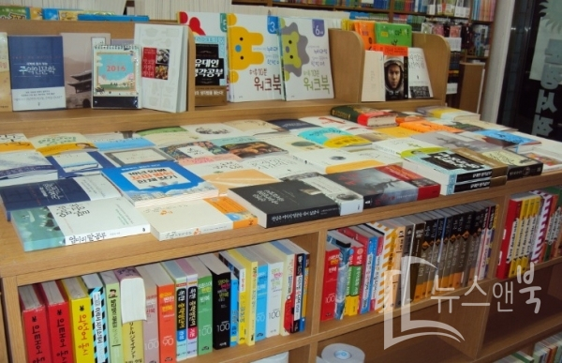


우리나라 서점문화의 형태와 변화

Slide 7
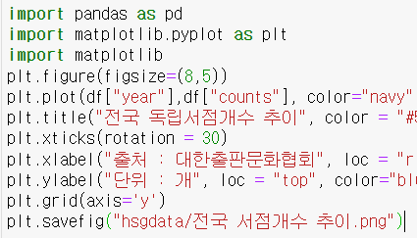
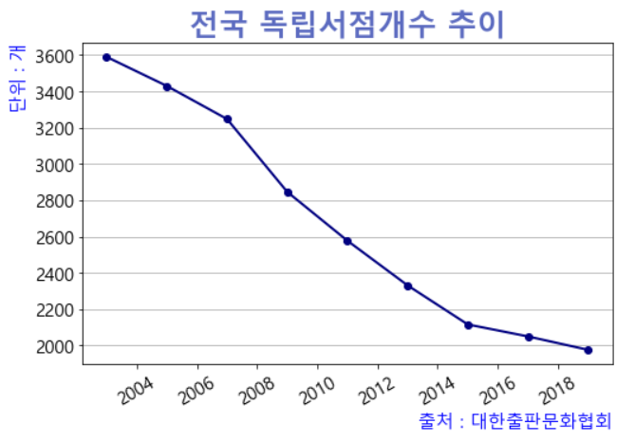

독립서점의 현황과 시각화

Slide 8
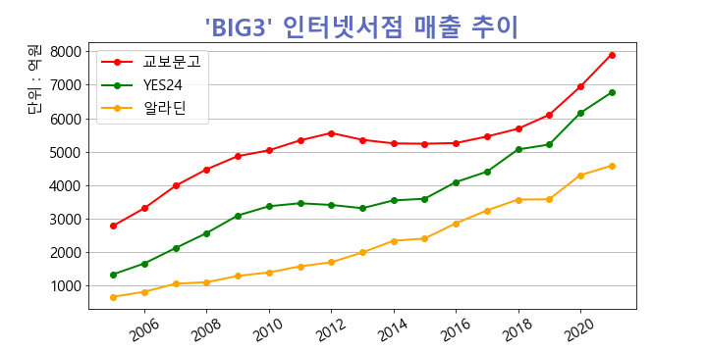
대형 온라인 서점의 매출 시각화

Slide 9
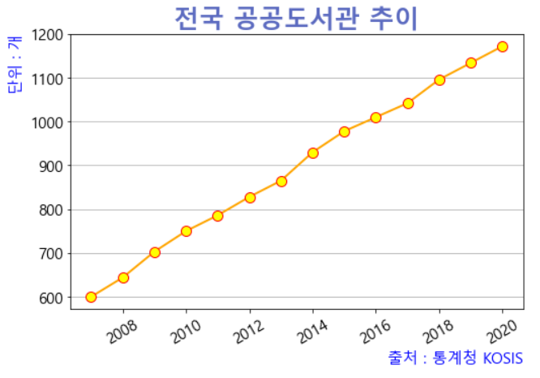
꾸준히 늘어나는 공공도서관 시각화

Slide 10
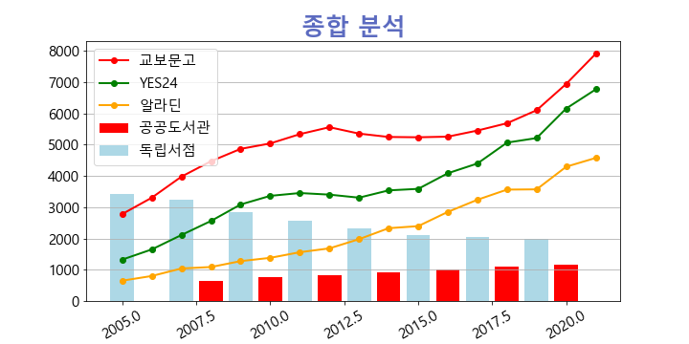

Slide 11


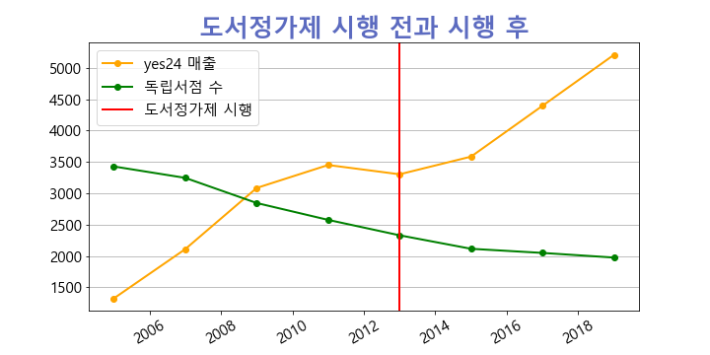


Slide 12
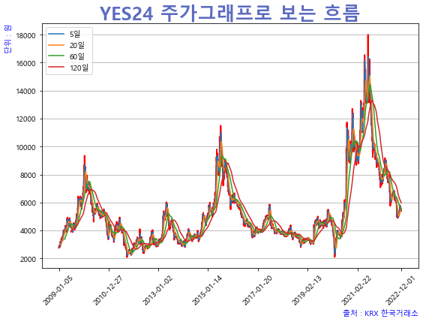

Slide 13
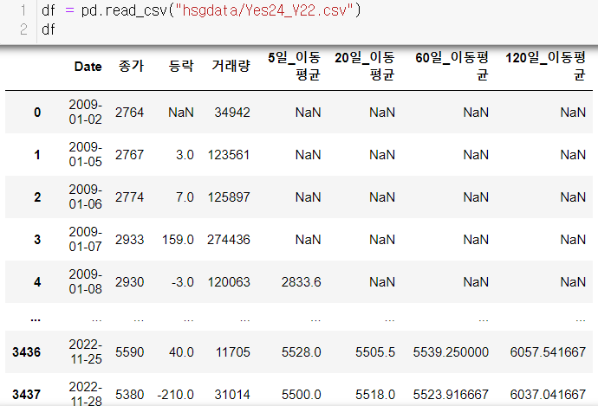

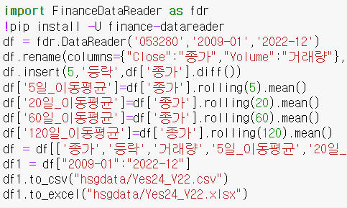
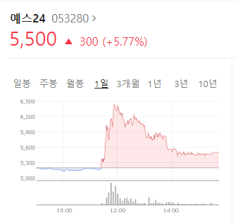


Slide 14
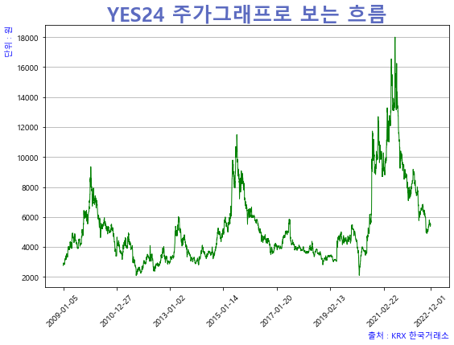
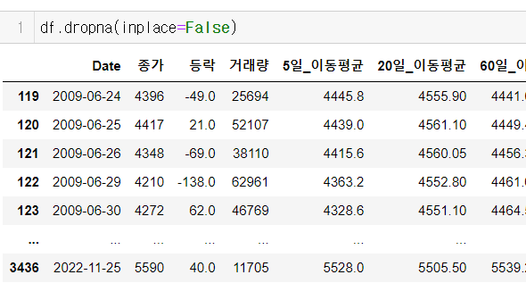
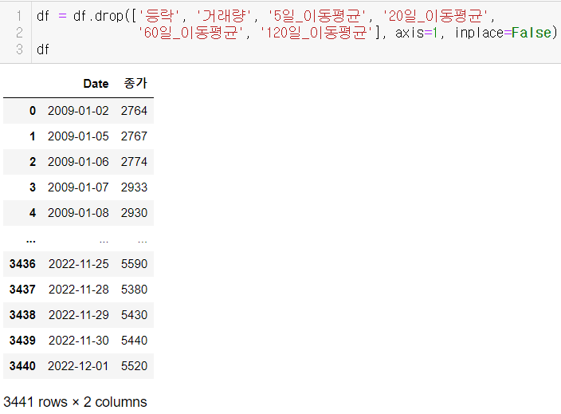
종가를 제외한 컬럼을 제거하여 깔끔하게
종가만 남김

Slide 15
무려
9배상승

Slide 16



웹툰,웹소설 부분은 우리가 가져간다
형왔다

Slide 17
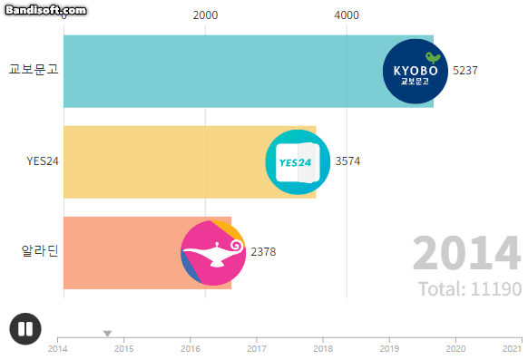
새롭게 등장한 공룡 IT 기업과 빅3의 매출 비교

Slide 18
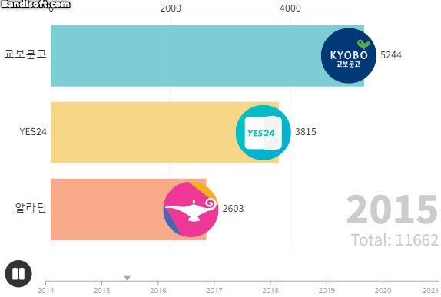
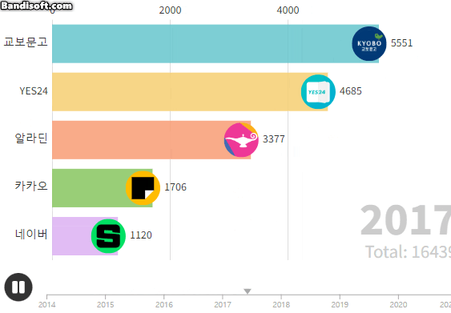
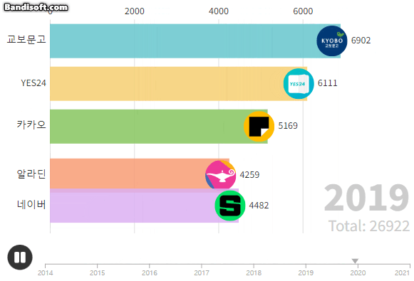
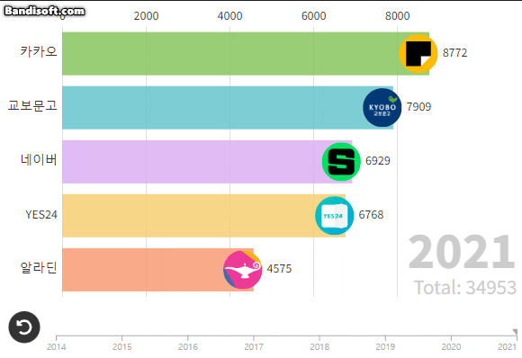

Slide 19
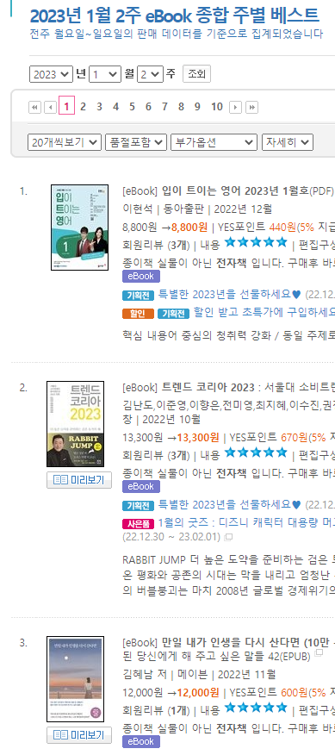
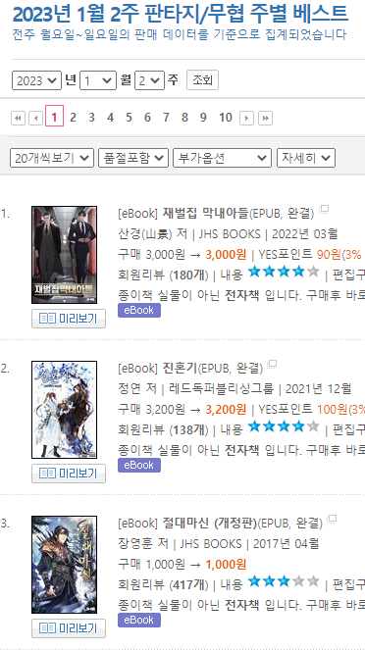
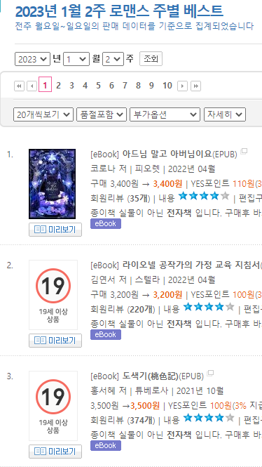
YES24의 베스트셀러로 본 전자책 수요

Slide 20
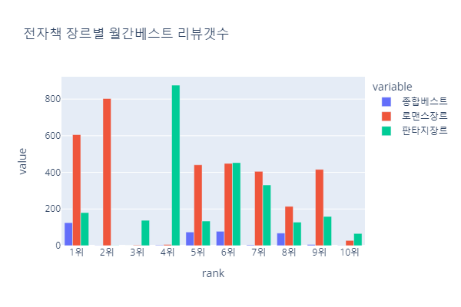

Slide 21





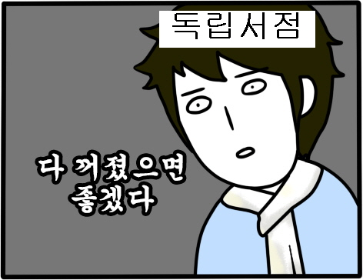

Slide 22

Thanks For Watching
Hashtag fashion axe fingerstache, everyday carry shoreditch pinterest umami authentic brooklyn YOLO heirloom keytar waistcoat kickstarter.

Slide 23
Questions?
Write something about your main title here

